Slide 1

샬롬
현대교회
어린이교회
초등부

Slide 2

찬양해요!

Slide 3
콩닥콩닥
오른쪽 친구 콩닥콩닥 콩닥콩
왼쪽 친구들도 콩닥콩닥 콩닥콩
예쁜 마음 가진 사람 모두 모여서
하나님을 찬양해 랄라랄라라

Slide 4
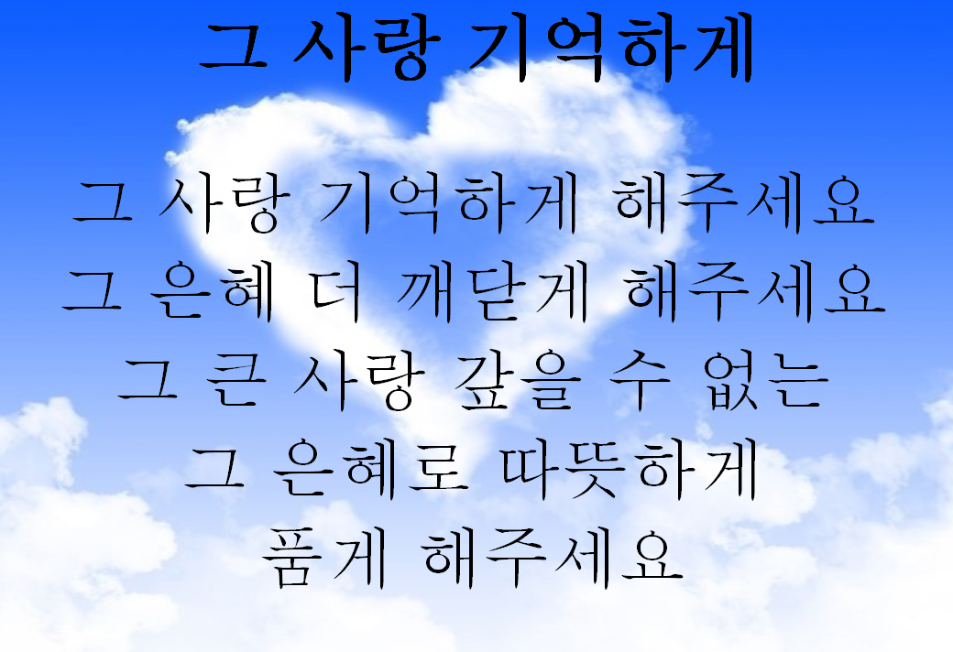

Slide 5
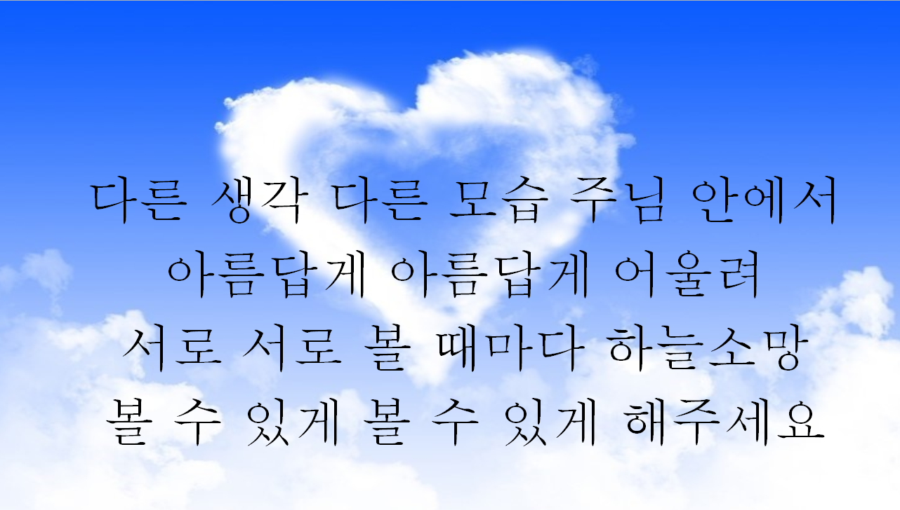

Slide 6
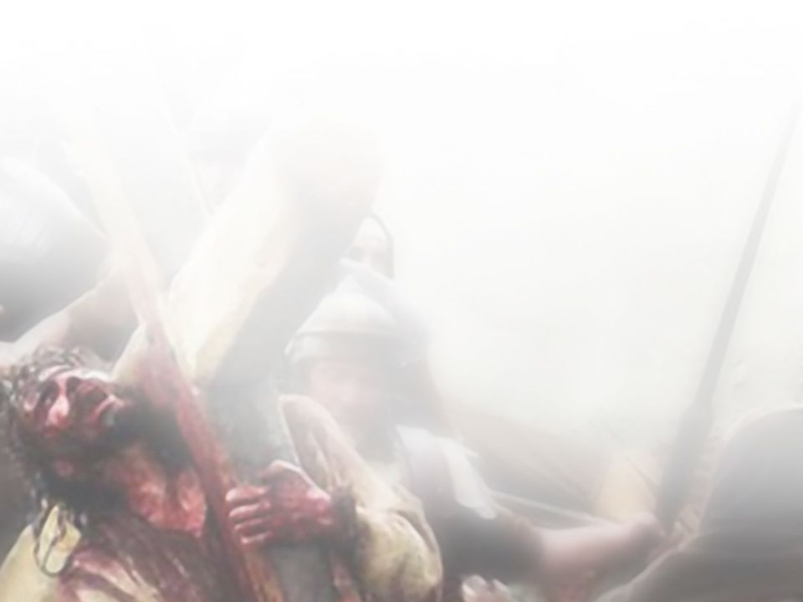
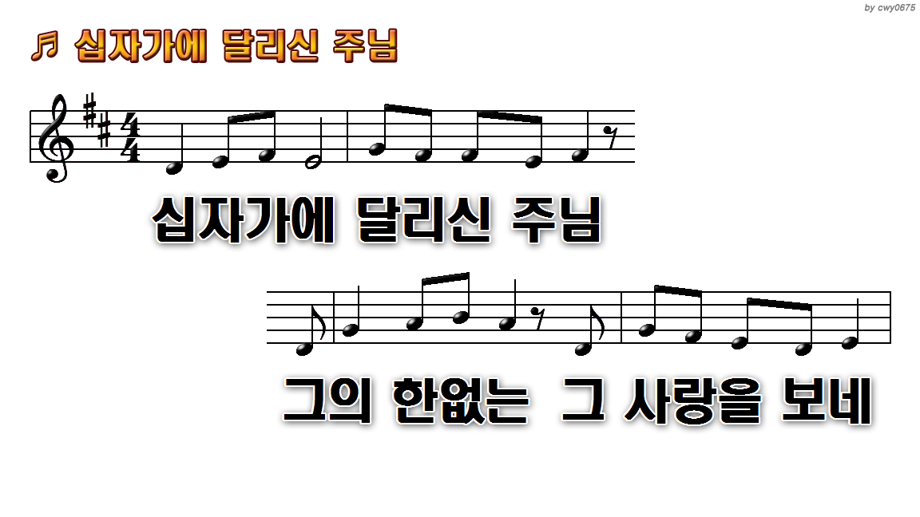

Slide 7
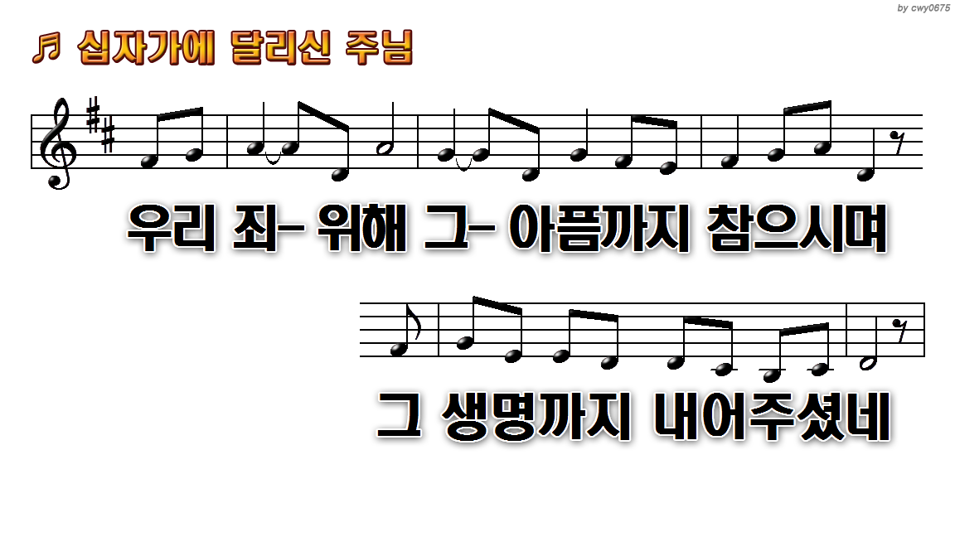

Slide 8
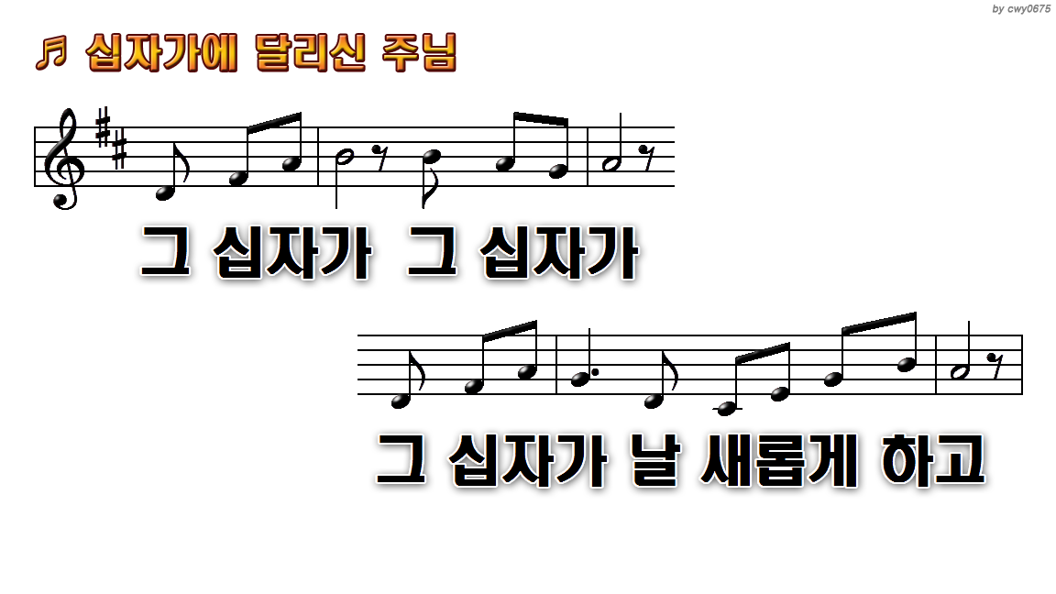

Slide 9
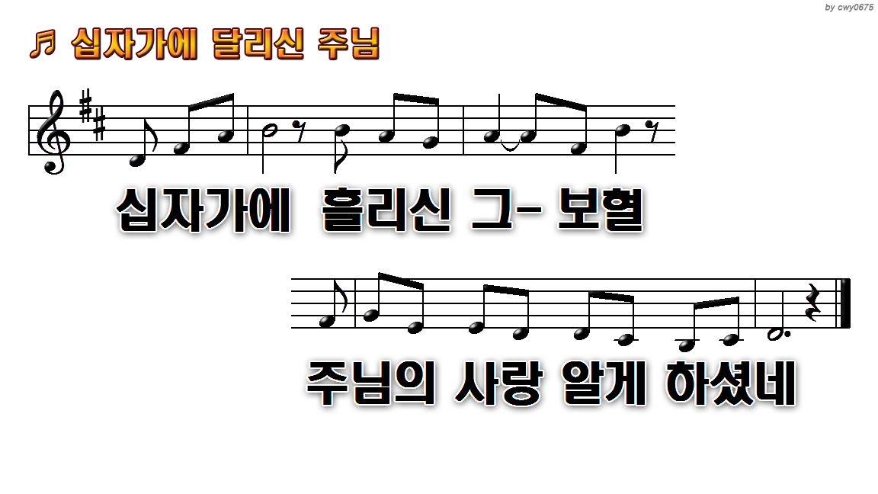

Slide 10
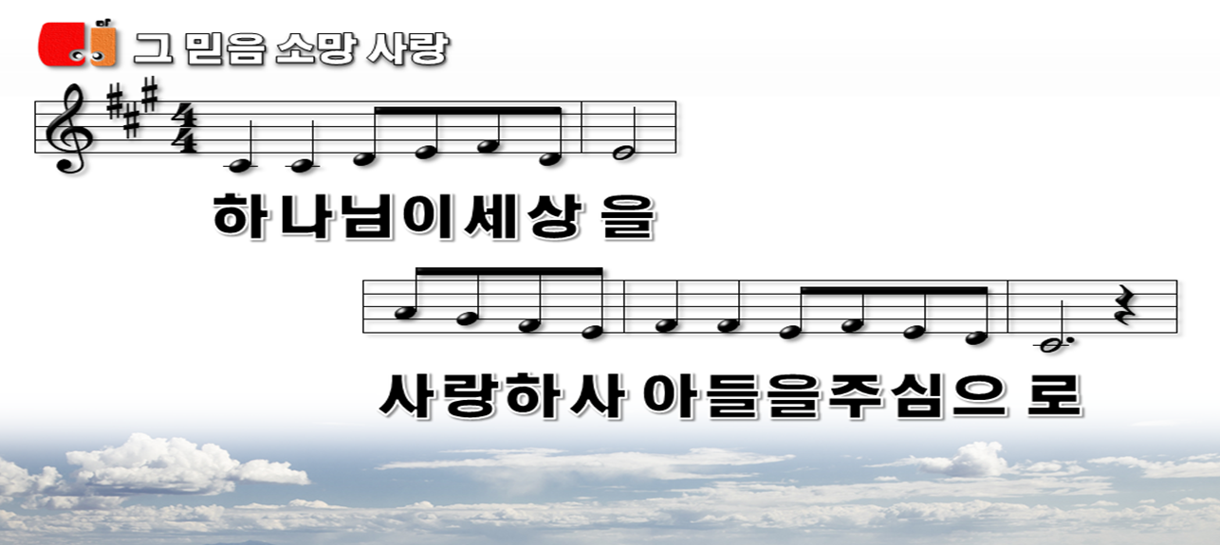

Slide 11
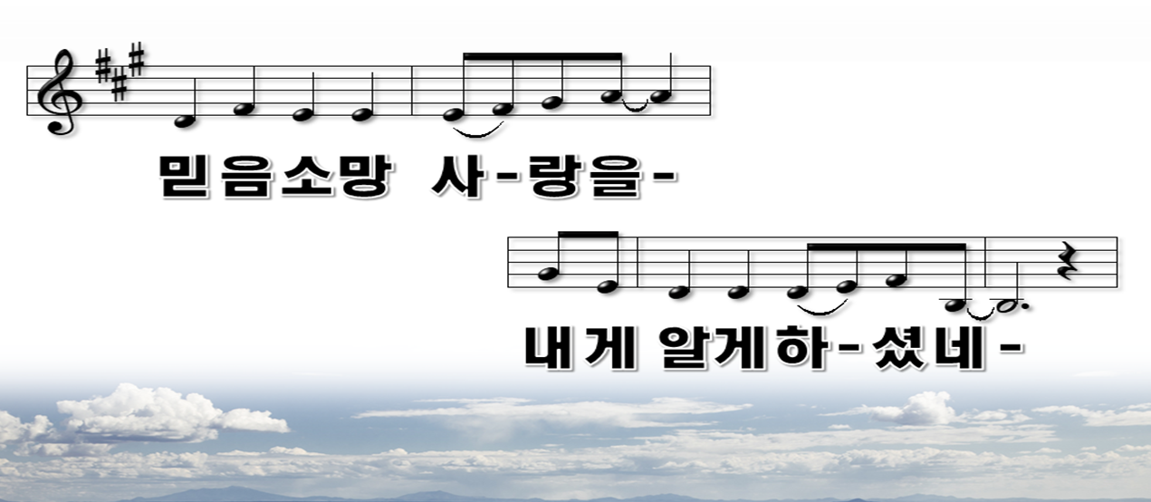

Slide 12
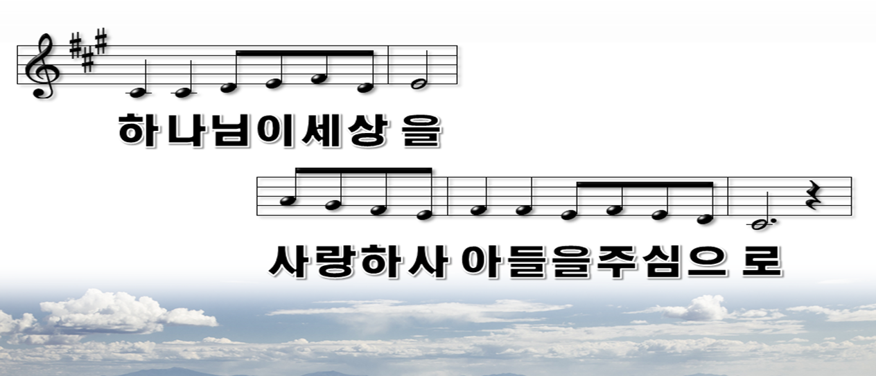

Slide 13
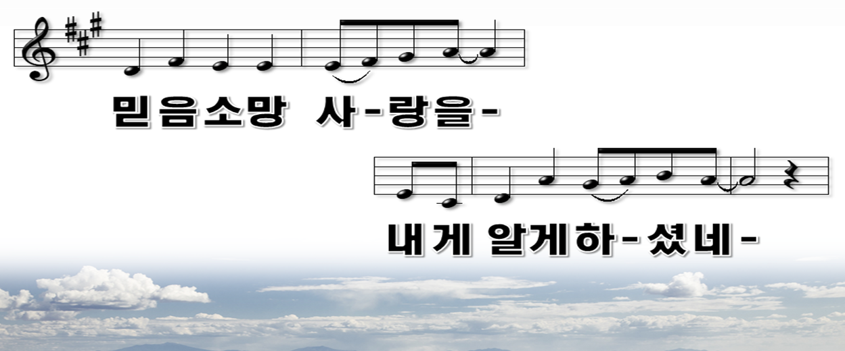

Slide 14
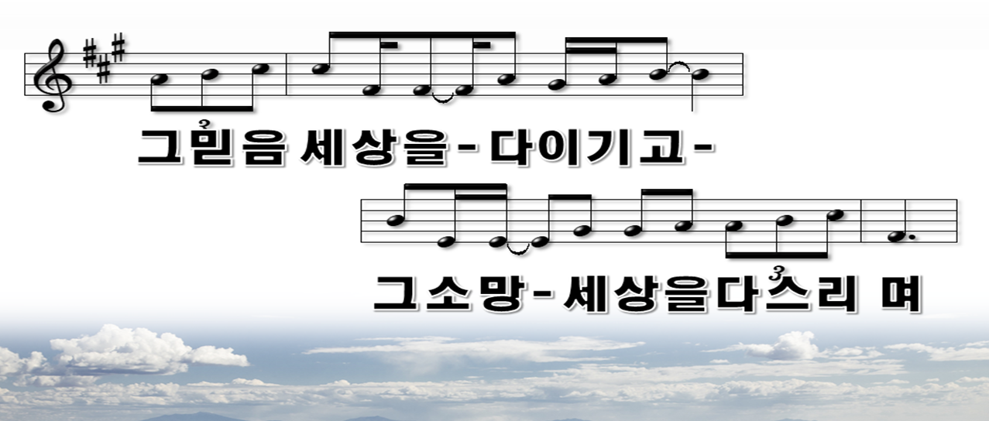

Slide 15
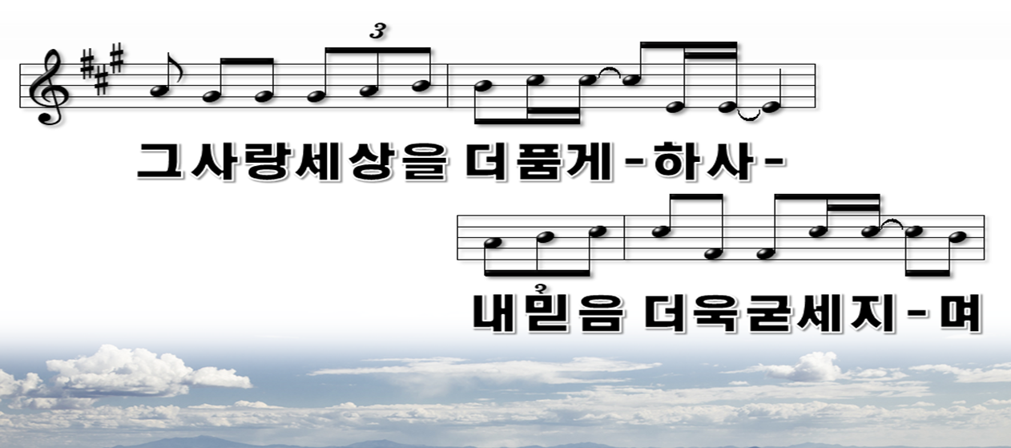

Slide 16
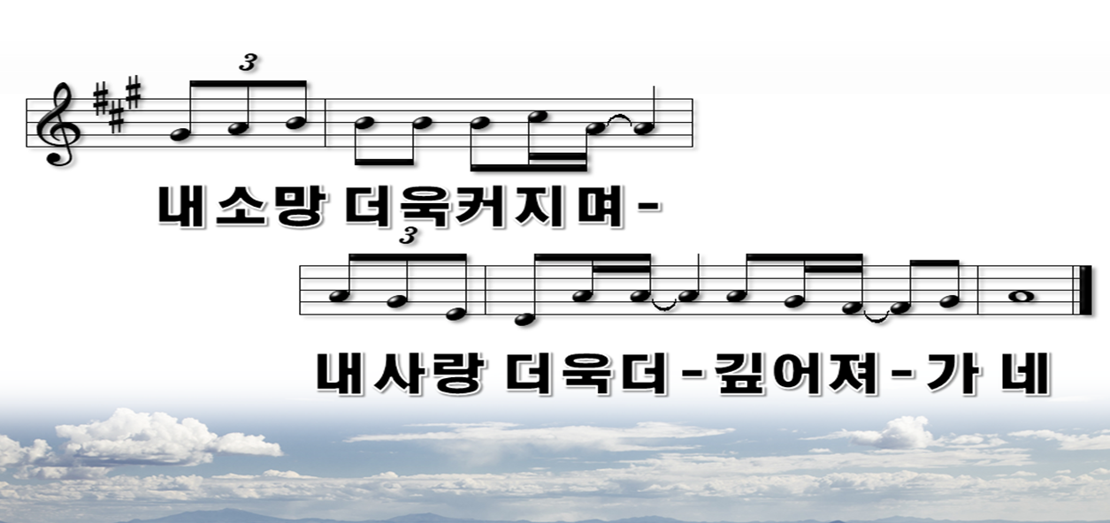

Slide 17
2021년 4월 18일 어린이 예배
오늘은 부활절 후
제 3주일 입니다

Slide 18

사도신경
전능하사 천지를 만드신
하나님 아버지를 내가 믿사오며,
그 외아들 우리 주 예수 그리스도를 믿사오니, 이는 성령으로 잉태하사 동정녀 마리아에게 나시고,

Slide 19
사도신경
본디오 빌라도에게 고난을 받으사, 십자가에 못박혀 죽으시고,
장사한 지 사흘 만에 죽은 자
가운데서 다시 살아나시며,
하늘에 오르사,

Slide 20
사도신경
전능하신 하나님 우편에 앉아
계시다가, 저리로서 산 자와
죽은 자를 심판하러 오시리라.
성령을 믿사오며, 거룩한 공회와, 성도가 서로 교통하는 것과,

Slide 21
사도신경
죄를 사하여 주시는 것과,
몸이 다시 사는 것과,
영원히 사는 것을
믿사옵나이다. 아멘

Slide 24

대표기도
김소웅 선생님

Slide 25

성경봉독
사도행전 24장 25절

Slide 26

성경봉독-사도행전 24장
25 바울이 의와 절제와 장차 오는 심판을 강론하니 벨릭스가 두려워하여

Slide 27
세상이 진짜 두려워하는 것
설교
지하람 전도사님

Slide 28
그분께 나아갑니다
가장 좋은 것으로
아름다운 것으로
채워주시는 아버지
그 분께 나아갑니다
어린이 교회 헌금계좌 352-1051-047-33
(농협) 채정례

Slide 29
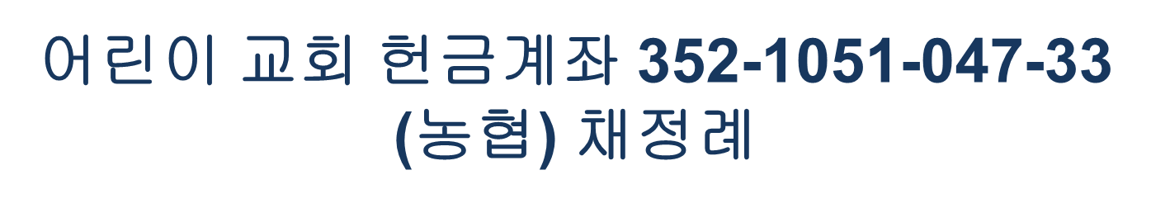
언제나 내 곁에서
나의 기도 들어주시는
아버지 내 아버지
그분께 나아갑니다

Slide 30
헌금기도
권혜정 선생님

Slide 31


Slide 32
광 고
1
2
3
Notes:
마우스 오른쪽 클릭 후 텍스트편집(문자열추가) 버튼 누른후 텍스트 삽입 바랍니다

Slide 33

주기도문
하늘에 계신 우리 아버지여,
이름이 거룩히 여김을 받으시오며,
나라가 임하시오며,
뜻이 하늘에서 이루어진 것같이
땅에서도 이루어 지이다.

Slide 34
주기도문
오늘 우리에게 일용할 양식을 주시옵고,
우리가 우리에게 죄 지은 자를
사하여 준 것같이
우리 죄를 사하여 주시옵고,

Slide 35
주기도문
우리를 시험에 들게 하지 마시옵고,
다만 악에서 구하시옵소서.
나라와 권세와 영광이 아버지께
영원히 있사옵나이다. 아멘.

Slide 36

현대교회
어린이교회
초등부
한 주간
배운 말씀대로
승리하고
다음 주일에
만나요
하나님께
영광을~

